Slide 1
Formal Method 2023-Spring
Review & Assignment Lecture 01

Slide 2
习题回顾课程内容
课程内容回顾与补充
Coq使用讲解

Slide 3
习题回顾课程内容
课程内容回顾与补充
Coq使用讲解

Slide 4
回顾：课程逻辑
数学基础
集合论
计算复杂性理论
上下文无关文法
结构化归纳法

Slide 5
回顾：课程逻辑
逻辑
命题逻辑（符号系统、证明系统、推导规则）
构造逻辑
谓词逻辑
数学基础
集合论
计算复杂性理论
上下文无关文法
结构化归纳法

Slide 6
回顾：课程逻辑
可满足性理论
SAT（布尔可满足性）
SMT（满足性模理论）
逻辑
命题逻辑（符号系统、证明系统、推导规则）
构造逻辑
谓词逻辑
数学基础
集合论
计算复杂性理论
上下文无关文法
结构化归纳法

Slide 7
回顾：课程逻辑
应用
符号执行/混合执行
程序验证
程序分析
程序合成
可满足性理论
SAT（布尔可满足性）
SMT（满足性模理论）
逻辑
命题逻辑（符号系统、证明系统、推导规则）
构造逻辑
谓词逻辑
数学基础
集合论
计算复杂性理论
上下文无关文法
结构化归纳法

Slide 8
回顾：课程大纲
知识基础（集合、关系与映射、上下文无关文法、基于结构的归纳法）
命题逻辑（语法、自然演绎系统、构造逻辑、语义系统、可靠性与完备性、可判断性）
布尔可满足性（合取范式、解析与传播、DPLL算法）
谓词逻辑（语法、自然演绎系统、构造逻辑、语义系统、可靠性与完备性、可判断性）
等式与未解释函数理论（可满足性模理论、等式理论、并查集与等价类、未解释函数）
线性算术（语法、Fourier-Motzkin消元法、单纯形法、分支定界法）
数据结构理论（比特向量、数组、指针、字符串）
理论组合（Nelson-Oppen、理论凸性、DPLL(T)算法）
符号执行（机器抽象模型、操作语义、简单命令式语言、路径条件、混合执行等）
程序验证（霍尔三元、最弱前条件、验证条件等）
程序合成（基于语法的合成、公理化合成等）

Slide 9
回顾：课程大纲
知识基础（集合、关系与映射、上下文无关文法、基于结构的归纳法）
命题逻辑（语法、自然演绎系统、构造逻辑、语义系统、可靠性与完备性、可判断性）
布尔可满足性（合取范式、解析与传播、DPLL算法）
谓词逻辑（语法、自然演绎系统、构造逻辑、语义系统、可靠性与完备性、可判断性）
等式与未解释函数理论（可满足性模理论、等式理论、并查集与等价类、未解释函数）
线性算术（语法、Fourier-Motzkin消元法、单纯形法、分支定界法）
数据结构理论（比特向量、数组、指针、字符串）
理论组合（Nelson-Oppen、理论凸性、DPLL(T)算法）
符号执行（机器抽象模型、操作语义、简单命令式语言、路径条件、混合执行等）
程序验证（霍尔三元、最弱前条件、验证条件等）
程序合成（基于语法的合成、公理化合成等）

Slide 10
回顾：计算复杂性理论
- 研究哪些问题是能够被计算机计算的：
- P问题(Polynomial)：即那些存在多项式时间复杂度解法的问题
NP问题(Non-deterministic Polynomial)：
不确定能否找到多项式时间复杂度的解法，但是有多项式时间复杂度的方法来验证答案是否正确
NPC问题(Np-complete)：
NPC问题是一个NP问题，其他任何NP问题都可以在多项式时间内转换或归约成它
P ?= NP
NP 问题
P问题
NPC问题

Slide 11
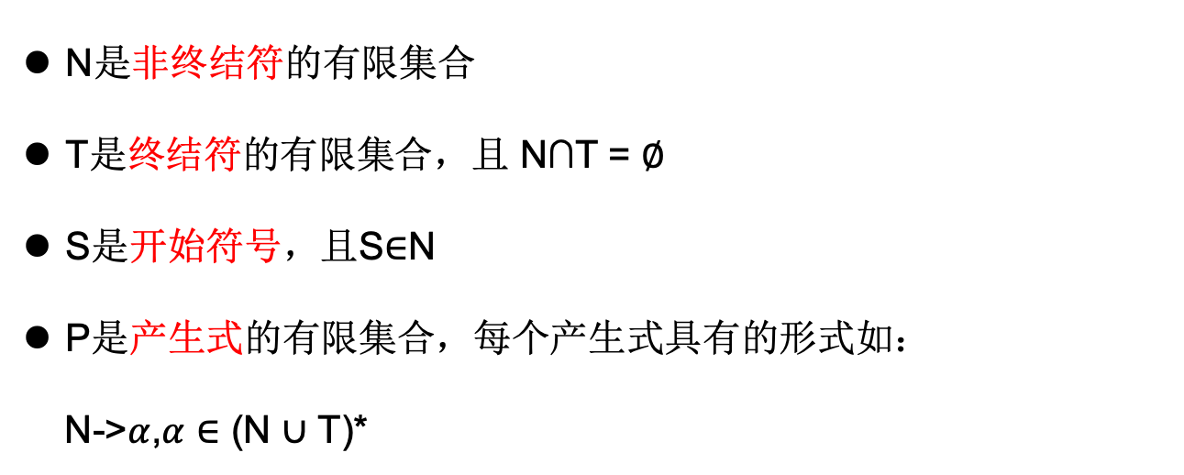
回顾：上下文无关文法
- 描述形式系统的符号工具
- 四元组： G = {N、T、S、P}
S -> a|b;
aS -> aa|ab;
Sb -> ab|bb;
N是非终结符的有限集合
T是终结符的有限集合，且 N∩T = ∅
S是开始符号，且S∈N
P是产生式的有限集合，每个产生式具有的形式如：
N->$α$,$α$ ∈ (N ∪ T)*
S -> a|b;
aS -> aa;
aS -> aa;

Slide 12
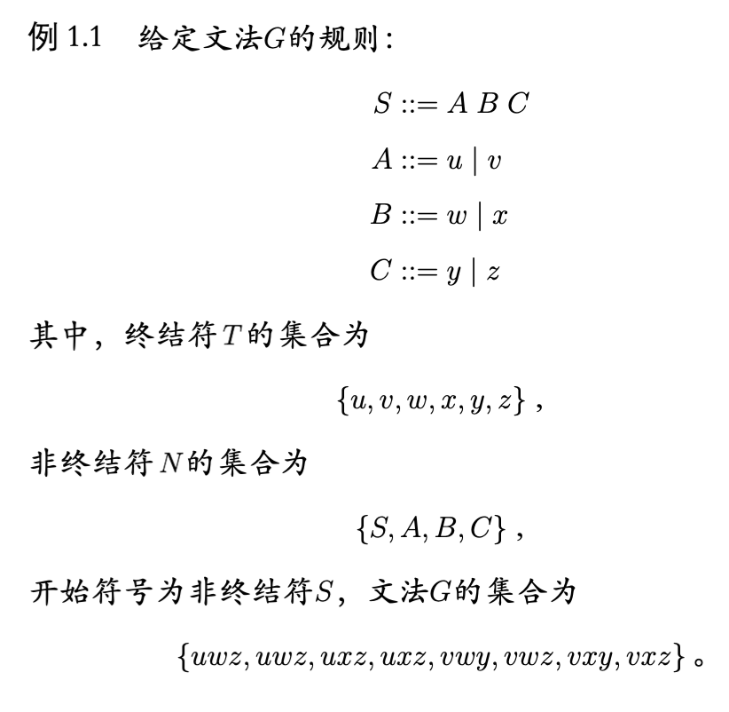
回顾：上下文无关文法--举例
四元组： G = {N、T、S、P}

Slide 13
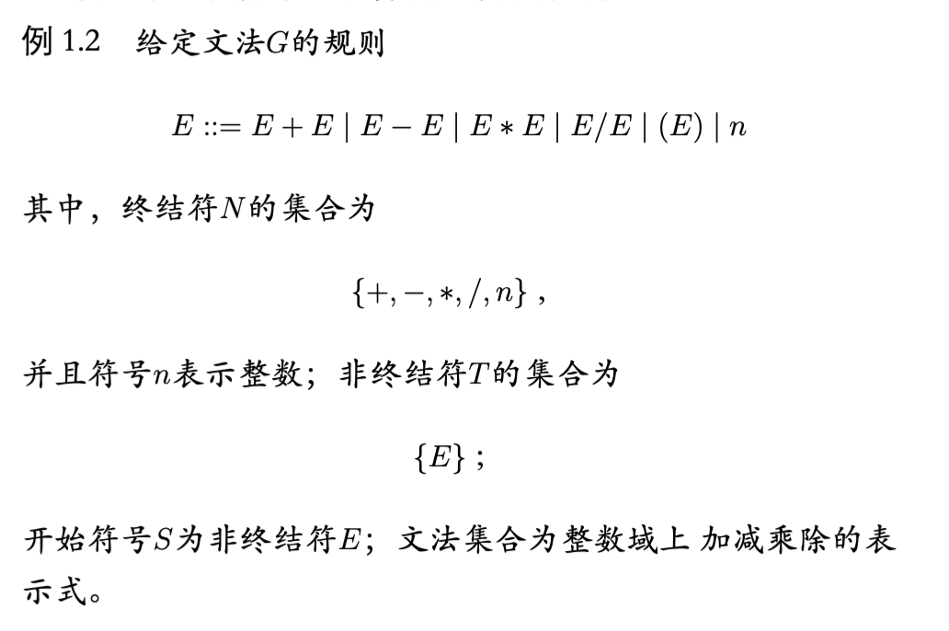
回顾：上下文无关文法--举例
四元组： G = {N、T、S、P}

Slide 14
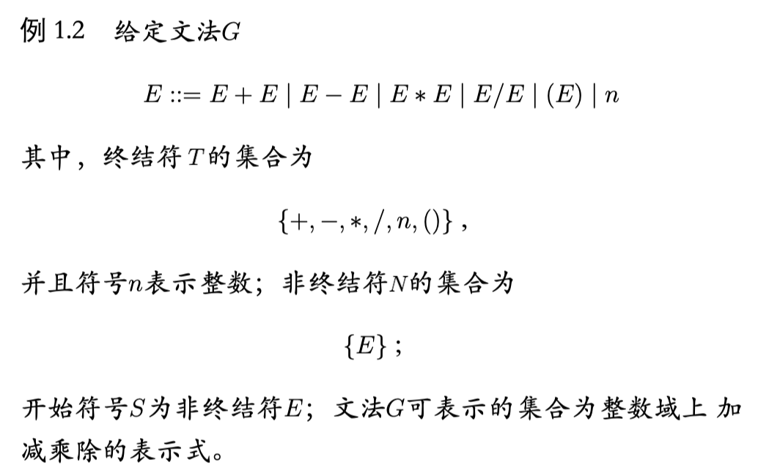
回顾：上下文无关文法--举例
四元组： G = {N、T、S、P}

Slide 15
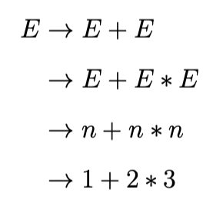
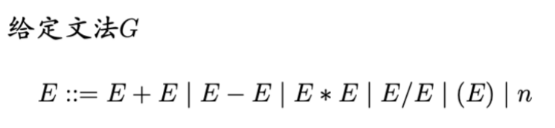
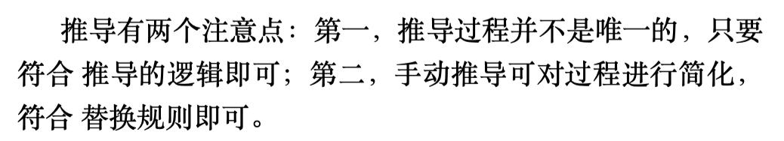
回顾：上下文无关文法--举例
判断表达式 1 + 2 * 3 是否是文法G的元素

Slide 16
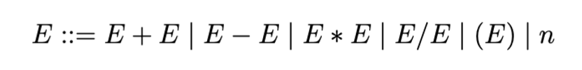
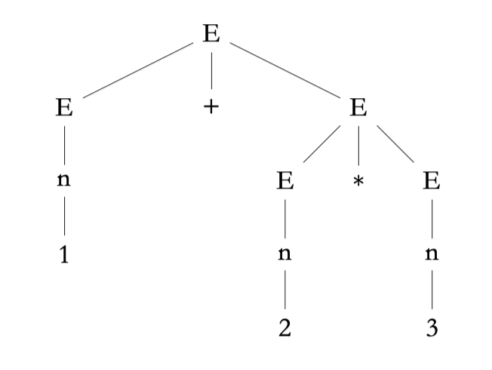
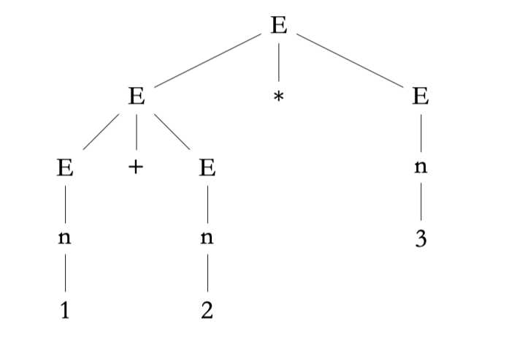
回顾：上下文无关文法--二义性
表达式：1+2*3
推导树

Slide 17
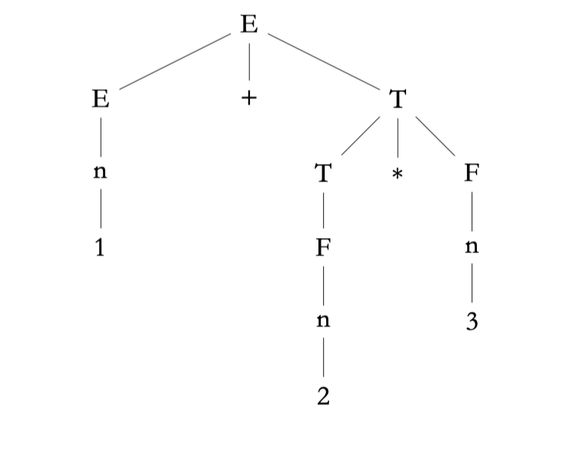
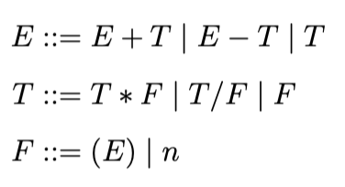
回顾：上下文无关文法--二义性
表达式：1+2*3

Slide 18
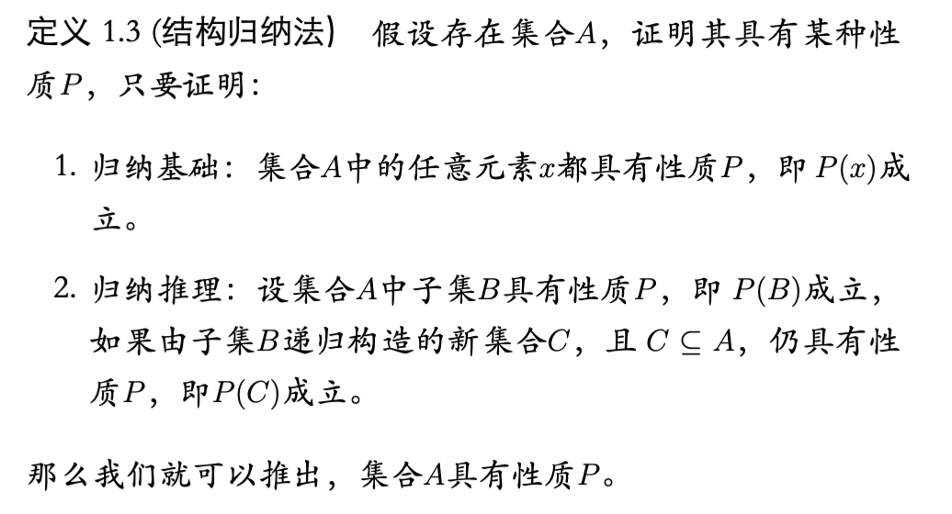
回顾：结构化归纳法

Slide 19
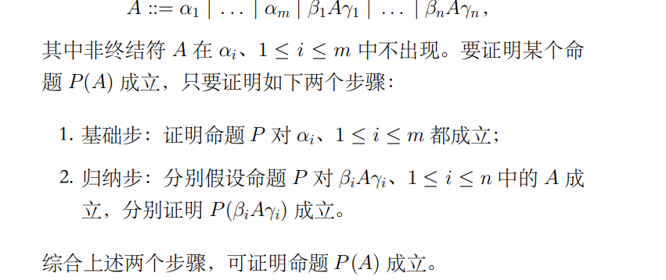
回顾：结构化归纳法
对于产生式：

Slide 20
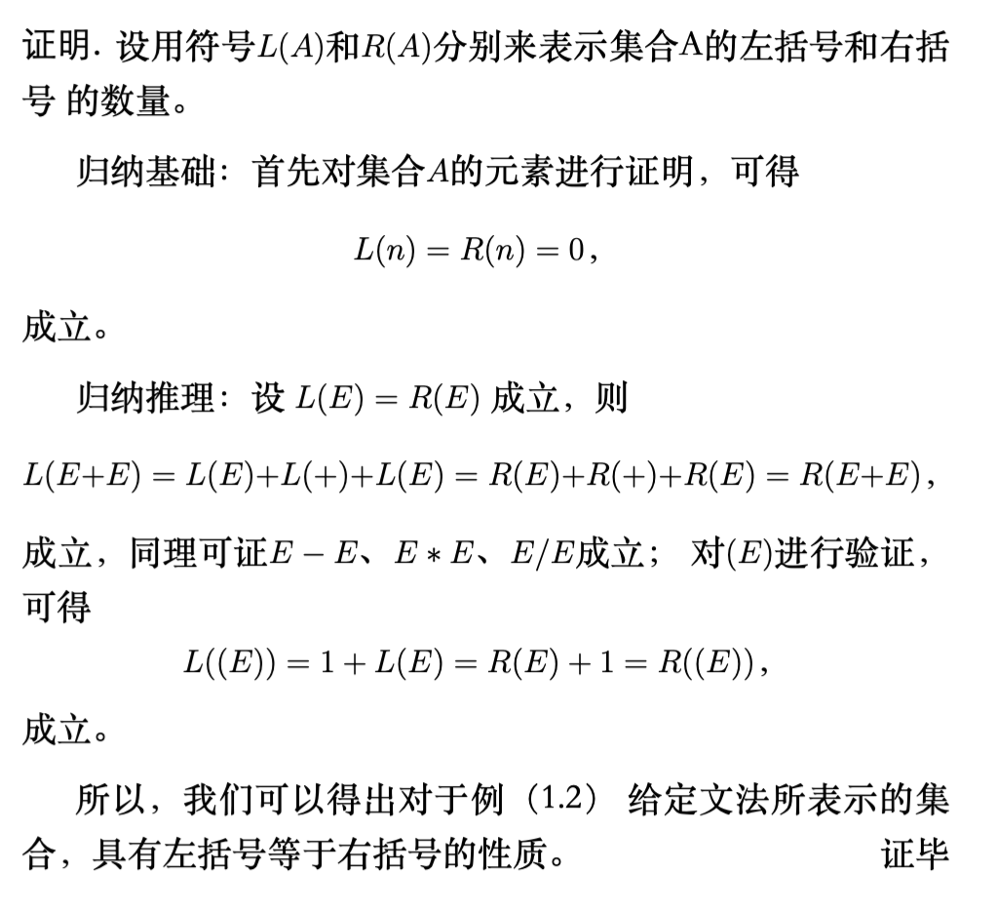

回顾：结构化归纳法
问题：证明以下给定文法所表示的集合A，左括号和右括号的数量相等。

Slide 21
回顾：课程大纲
知识基础（集合、关系与映射、上下文无关文法、基于结构的归纳法）
命题逻辑（语法、自然演绎系统、构造逻辑、语义系统、可靠性与完备性、可判断性）
布尔可满足性（合取范式、解析与传播、DPLL算法）
谓词逻辑（语法、自然演绎系统、构造逻辑、语义系统、可靠性与完备性、可判断性）
等式与未解释函数理论（可满足性模理论、等式理论、并查集与等价类、未解释函数）
线性算术（语法、Fourier-Motzkin消元法、单纯形法、分支定界法）
数据结构理论（比特向量、数组、指针、字符串）
理论组合（Nelson-Oppen、理论凸性、DPLL(T)算法）
符号执行（机器抽象模型、操作语义、简单命令式语言、路径条件、混合执行等）
程序验证（霍尔三元、最弱前条件、验证条件等）
程序合成（基于语法的合成、公理化合成等）

Slide 22
回顾：课程大纲
知识基础（集合、关系与映射、上下文无关文法、基于结构的归纳法）
命题逻辑（语法、自然演绎系统、构造逻辑、语义系统、可靠性与完备性、可判断性）
布尔可满足性（合取范式、解析与传播、DPLL算法）
谓词逻辑（语法、自然演绎系统、构造逻辑、语义系统、可靠性与完备性、可判断性）
等式与未解释函数理论（可满足性模理论、等式理论、并查集与等价类、未解释函数）
线性算术（语法、Fourier-Motzkin消元法、单纯形法、分支定界法）
数据结构理论（比特向量、数组、指针、字符串）
理论组合（Nelson-Oppen、理论凸性、DPLL(T)算法）
符号执行（机器抽象模型、操作语义、简单命令式语言、路径条件、混合执行等）
程序验证（霍尔三元、最弱前条件、验证条件等）
程序合成（基于语法的合成、公理化合成等）

Slide 23
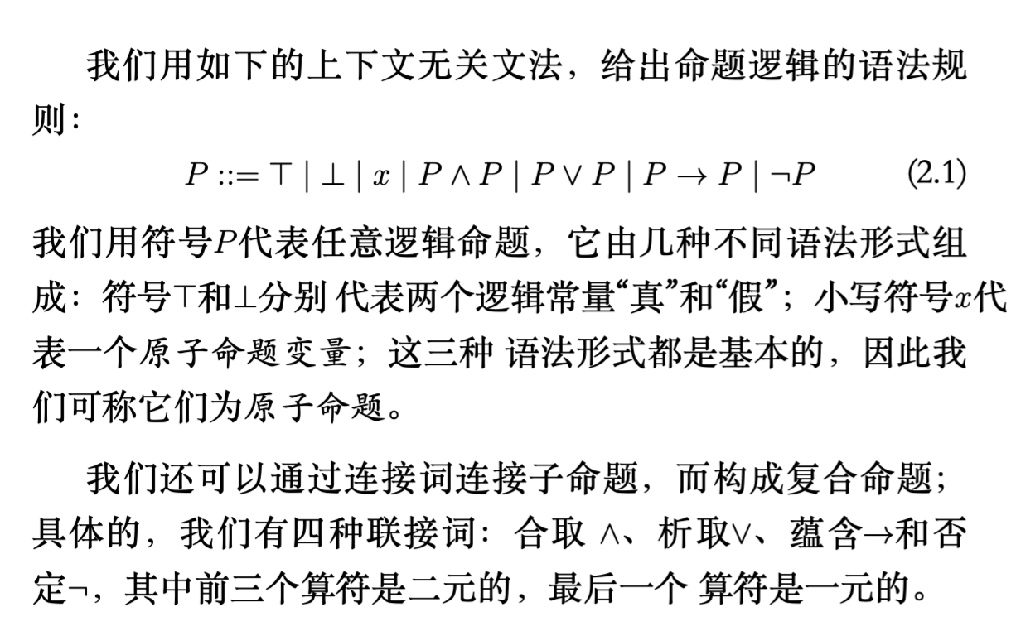
回顾：命题逻辑(Propositional logic)

Slide 24
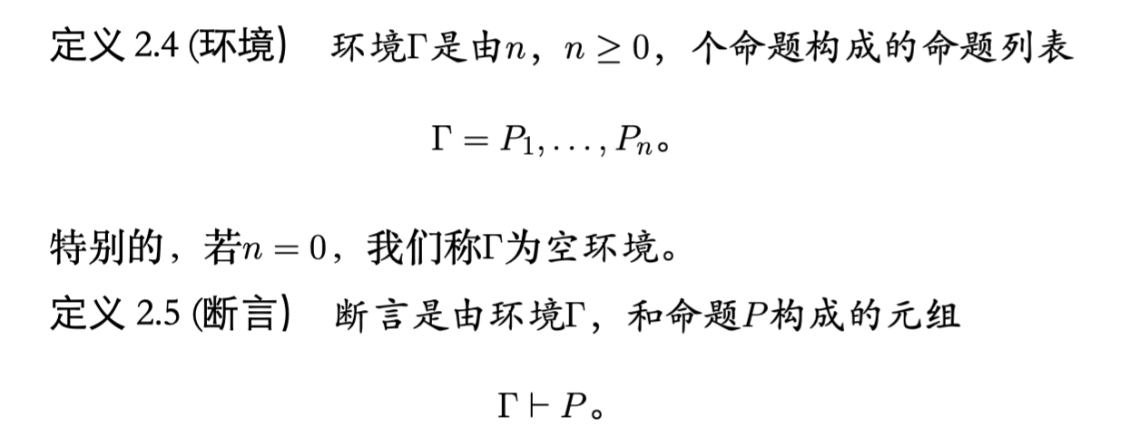
回顾：命题逻辑--自然演绎系统

Slide 25
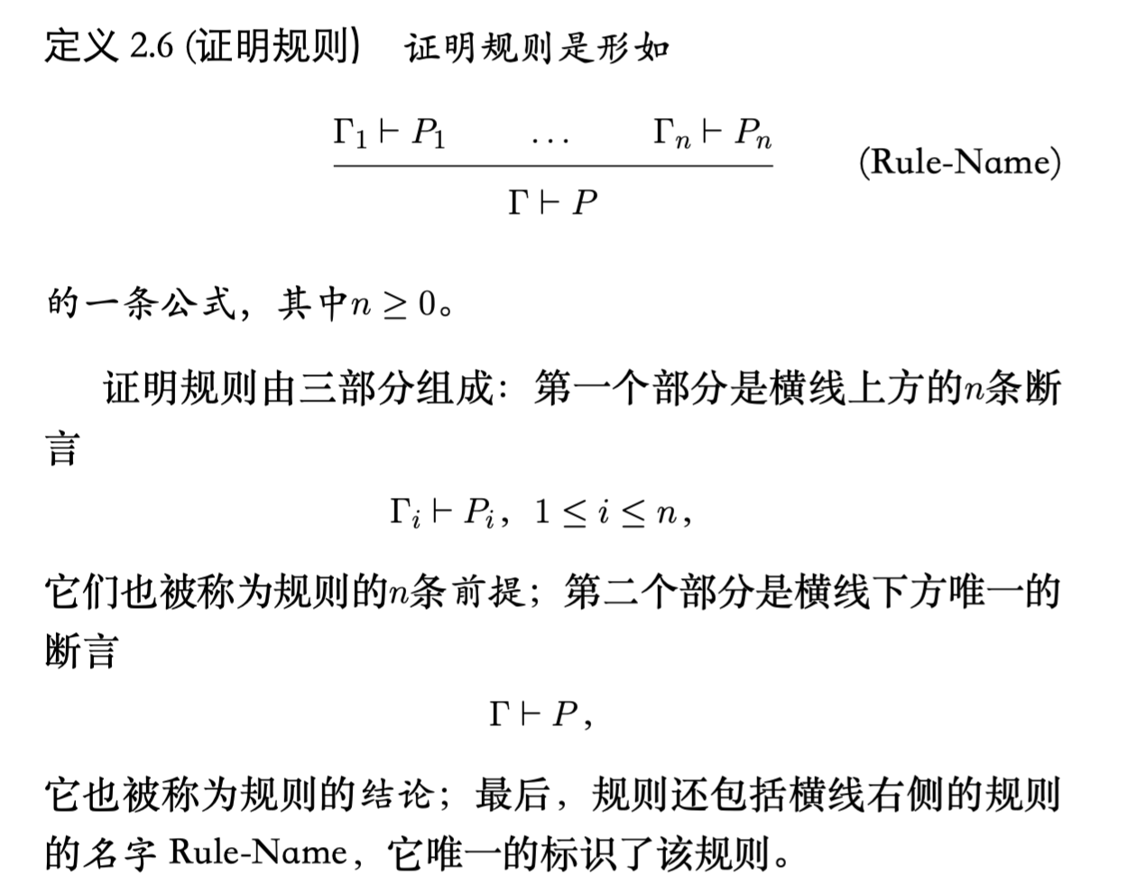
回顾：命题逻辑--自然演绎系统

Slide 26
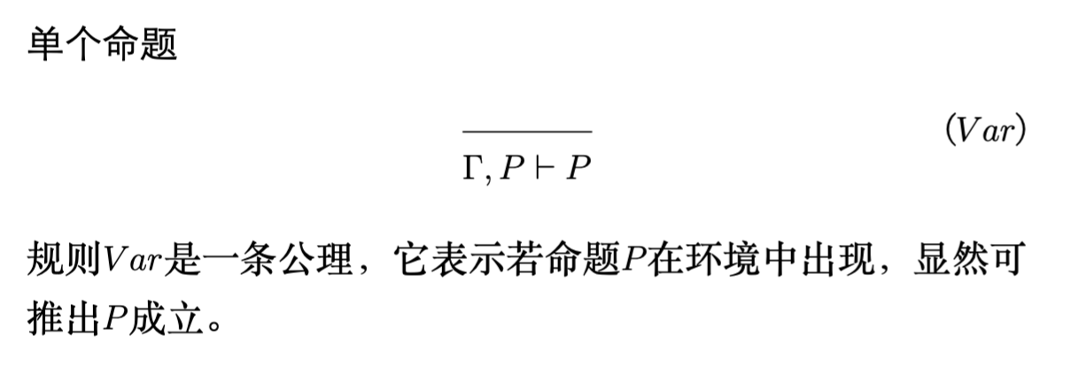
回顾：命题逻辑--自然演绎系统

Slide 27
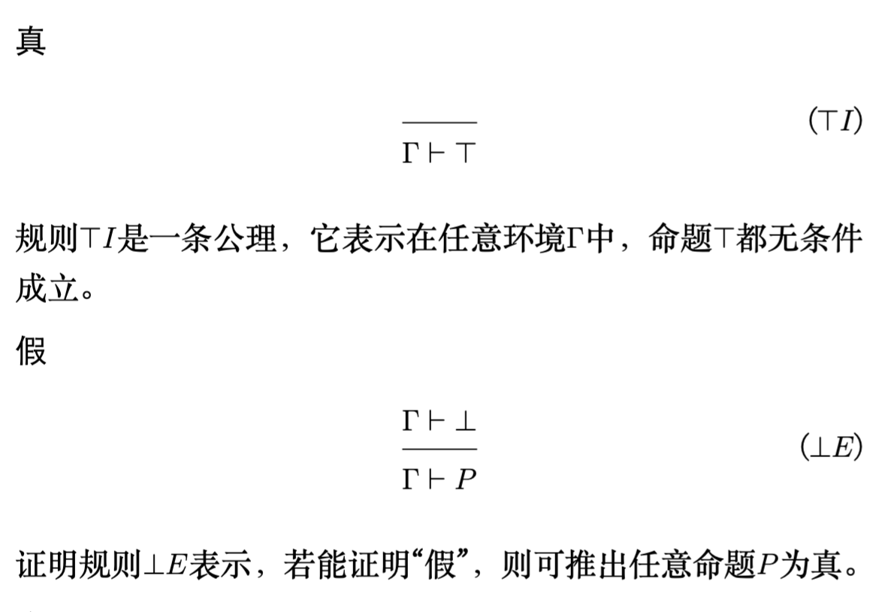
回顾：命题逻辑--自然演绎系统

Slide 28
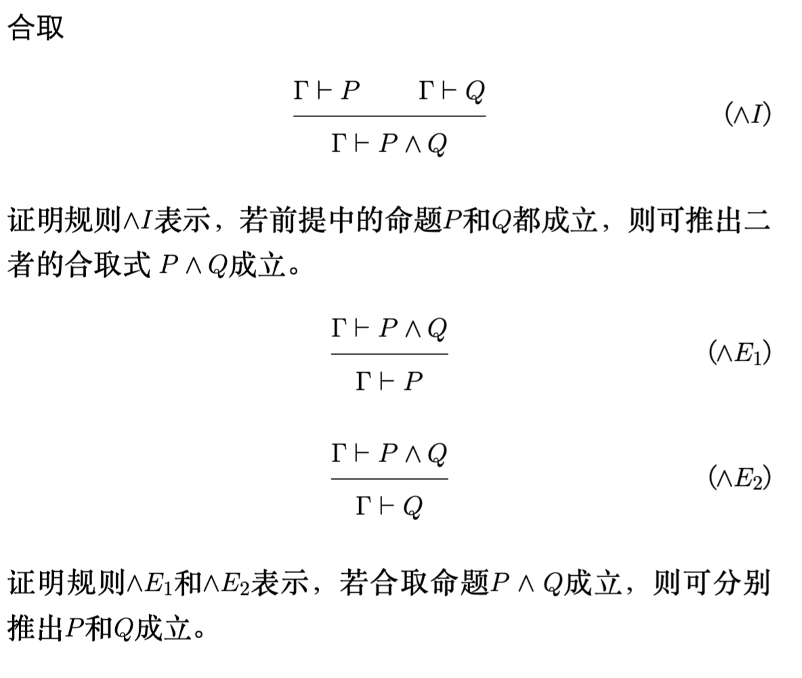
回顾：命题逻辑--自然演绎系统

Slide 29
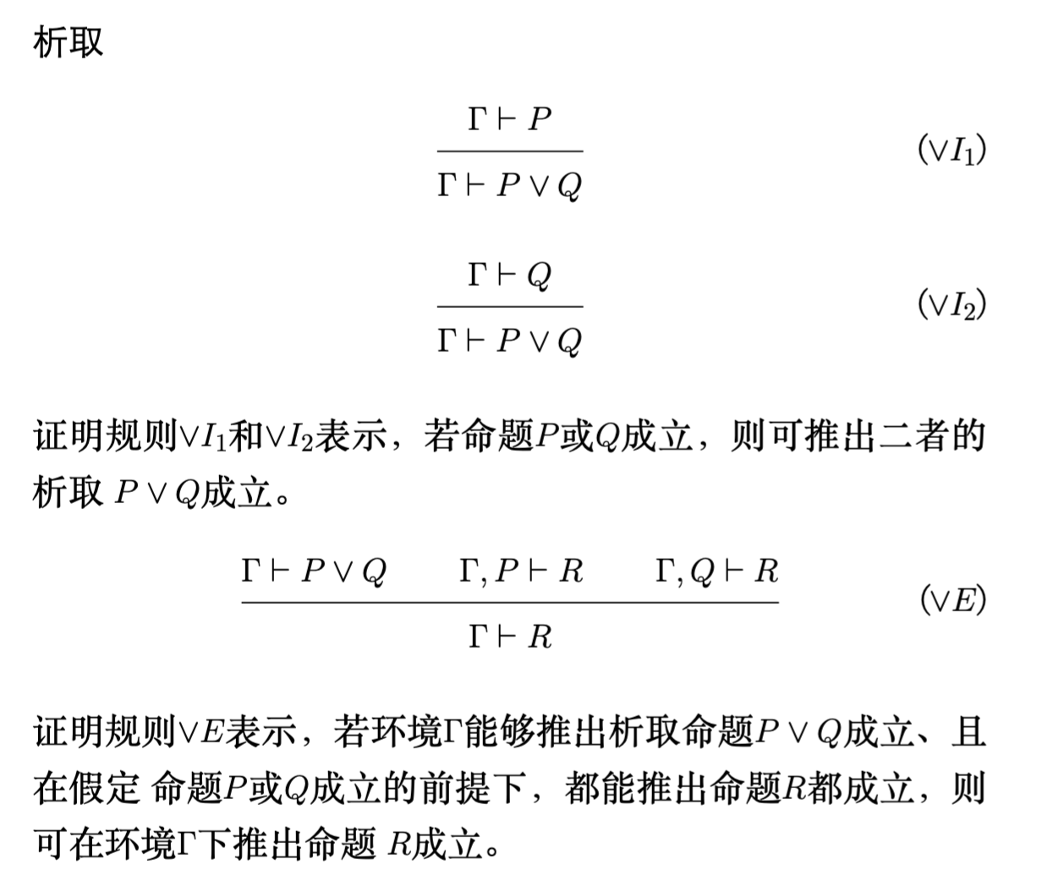
回顾：命题逻辑--自然演绎系统

Slide 30
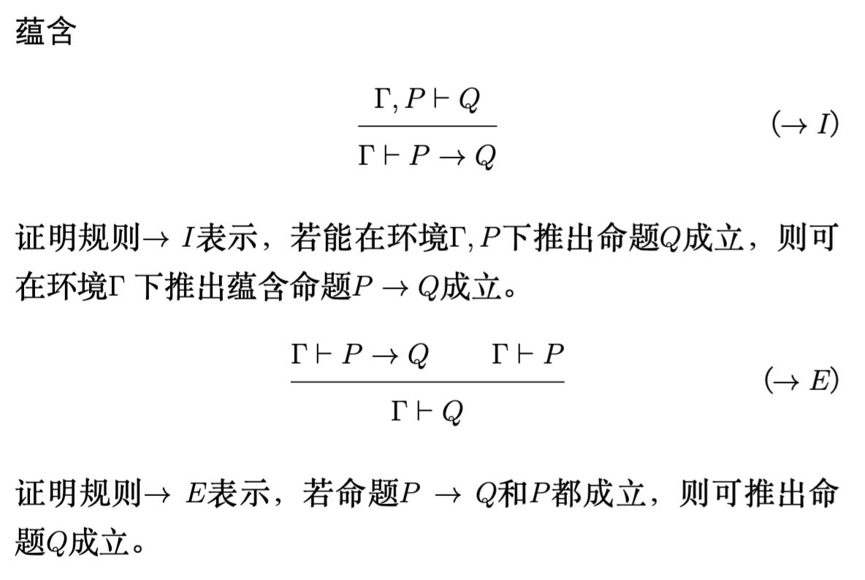
回顾：命题逻辑--自然演绎系统

Slide 31
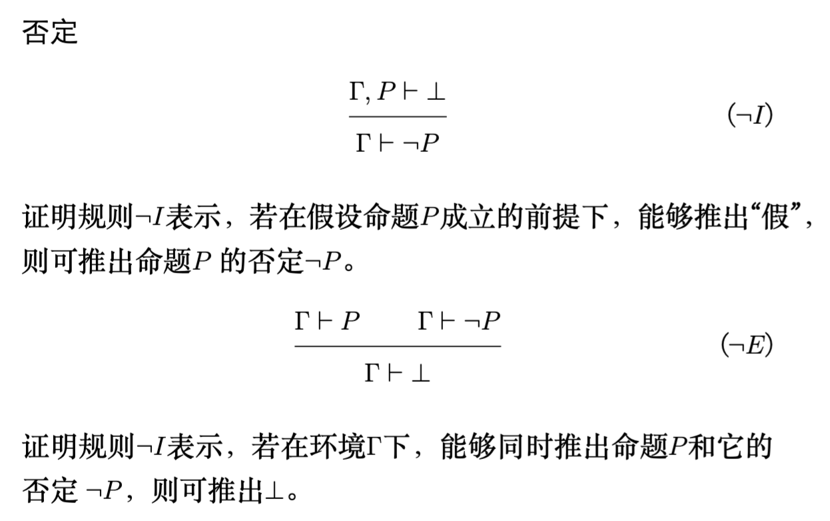
回顾：命题逻辑--自然演绎系统

Slide 32
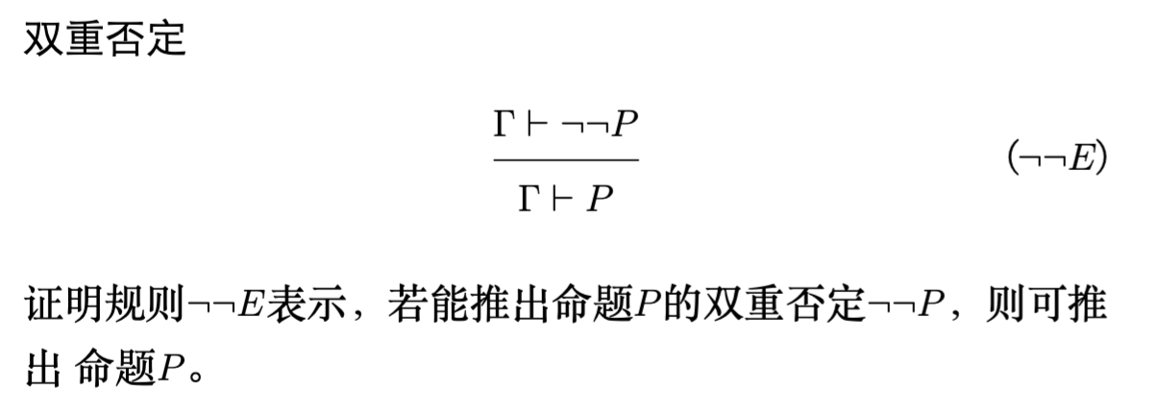
回顾：命题逻辑--自然演绎系统

Slide 33
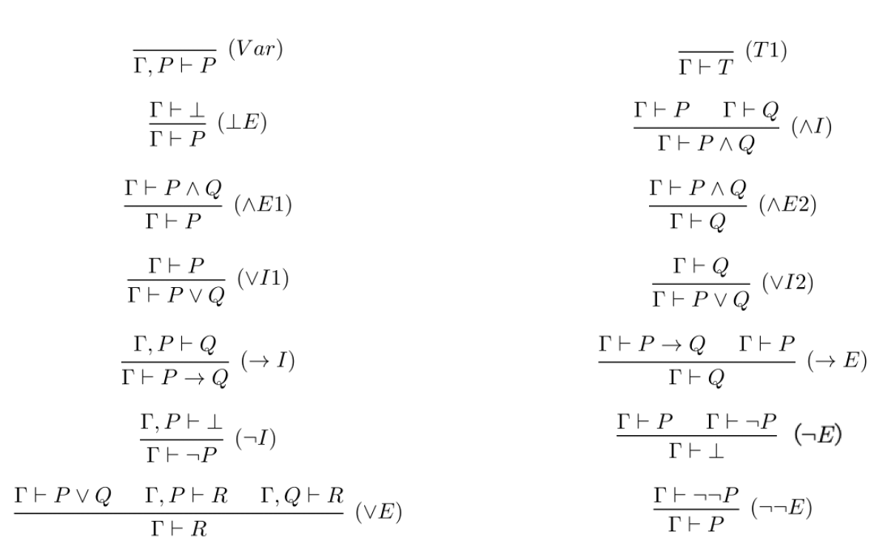

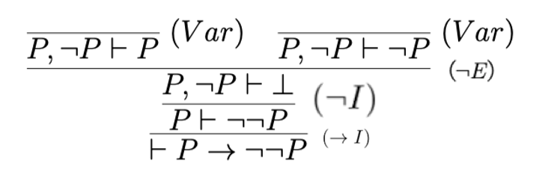
回顾：证明树

Slide 34


回顾：命题逻辑—历史考题1&2

Slide 35
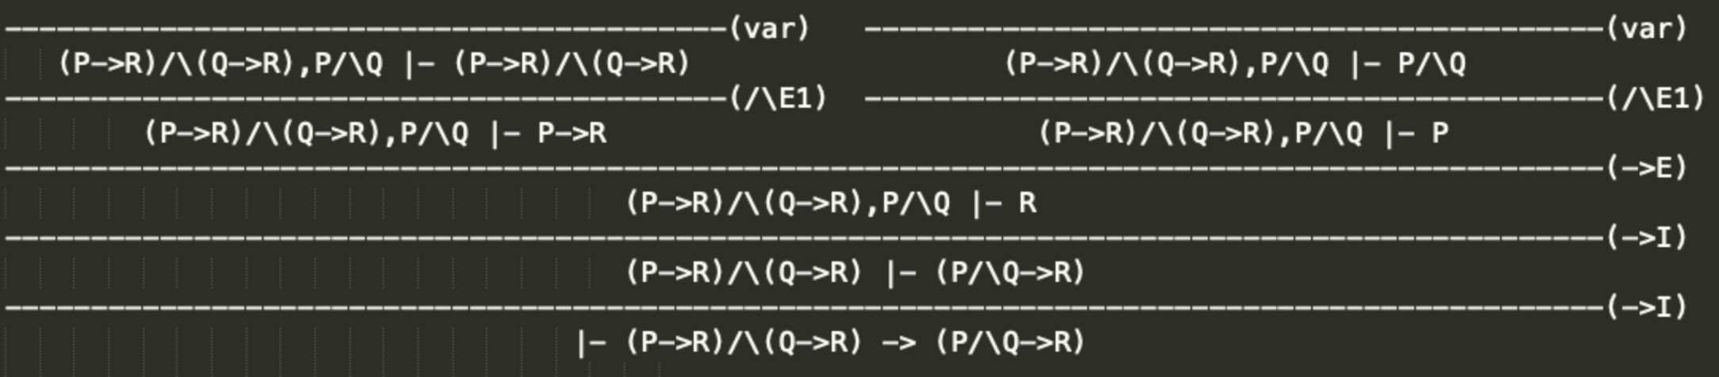
回顾：命题逻辑—历史考题1

Slide 36
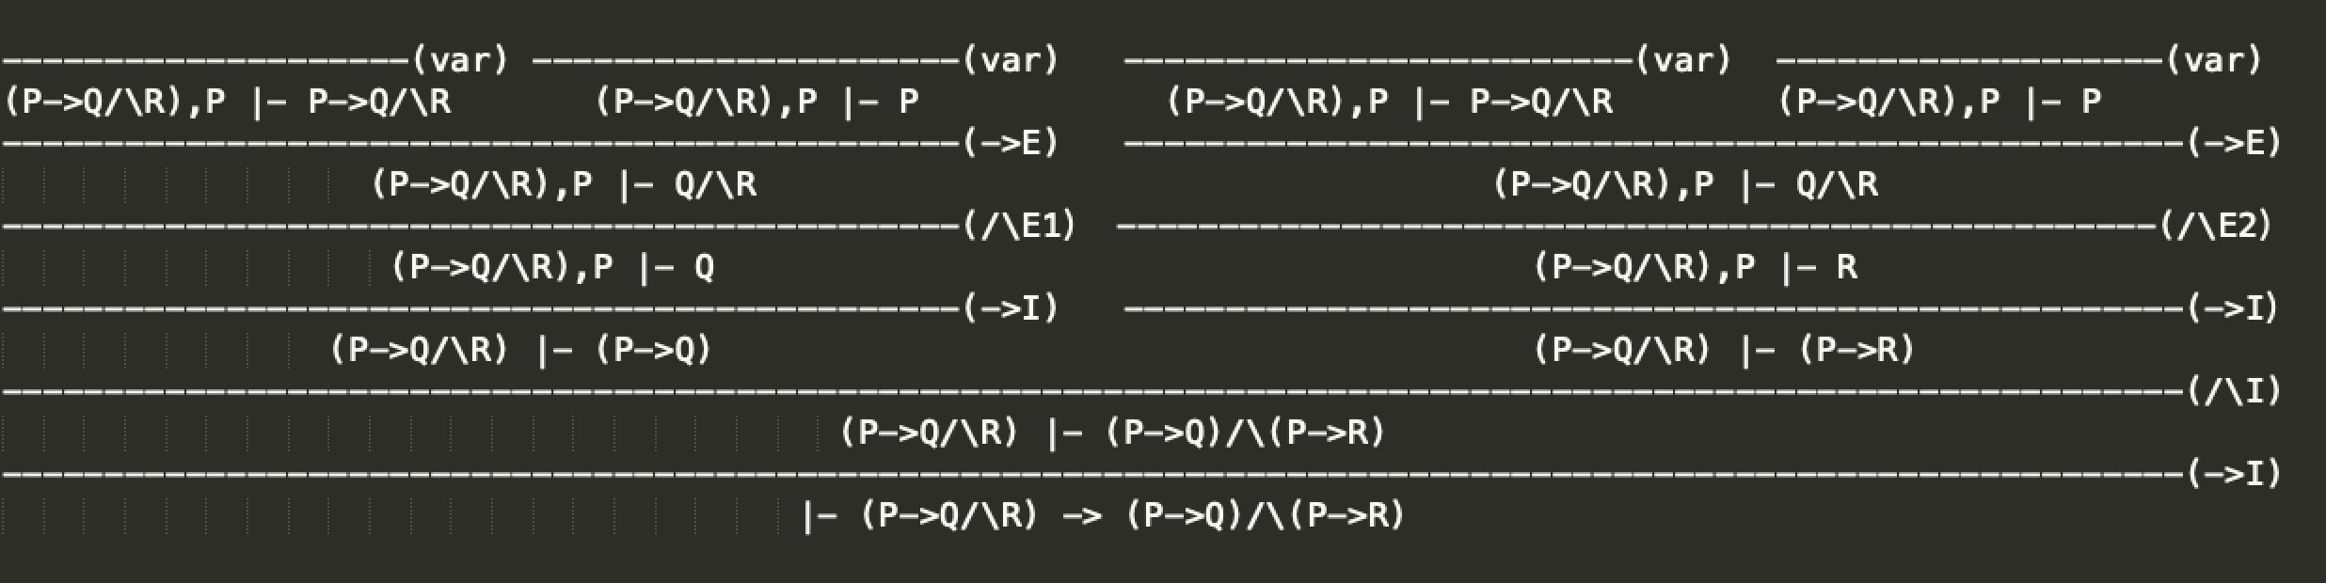
回顾：命题逻辑—历史考题2

Slide 37
回顾：命题逻辑—历史考题3

Slide 38
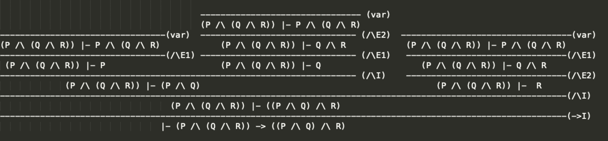
回顾：命题逻辑—历史考题3

Slide 39

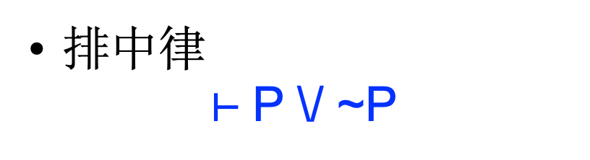
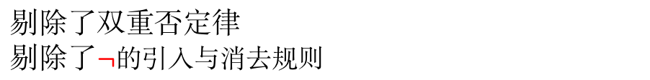
回顾： 构造主义逻辑
- 与经典逻辑的区别： 是否接收排中律
排中律
$⊢$ P \/ ~P
- 符号系统：
P ::= p |$T$| $⊥$| P $∨$ P $\text{|} \text{P}∧\text{P} \text{|} \text{P}→\text{P}$
$$没有¬\text{P}, ¬\text{P} 将被替换成 \text{P}→⊥$$
- 证明系统：
与命题逻辑一致
- 推导规则：
剔除了双重否定律
剔除了$¬$的引入与消去规则

Slide 40
习题回顾课程内容
课程内容回顾与补充
Coq使用讲解

Slide 41
Coq

Slide 42
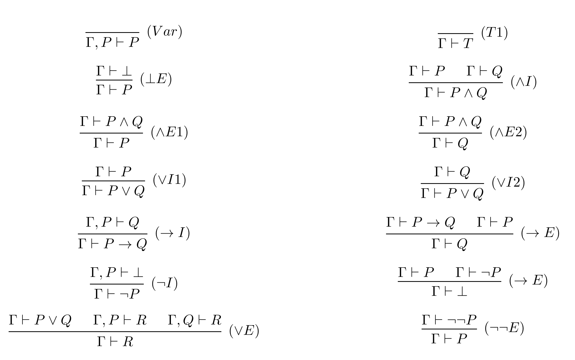
回顾：命题逻辑--自然演绎系统

Slide 43
Coq：Coq Tactics
 | Goal | Hypothesis
simple | exact/auto/reflexivity/apply
P /\ Q | split | destruct H as [Hp Hq]
P \/ Q | left/right | destruct H as [Hp | Hq]
P -> Q | intro | Apply
~P | unfold/intro | unfold/apply
P <-> Q | split | apply
forall x, P | Intro | apply H
exists x, P | exists | destruct H as [x Hx]
False |  | contradiction
a = b |  | rewrite H / rewrite <-H

Slide 44
思考 ：Coq中的构造逻辑与经典逻辑
- Coq中使用的是哪种逻辑？经典逻辑？构造逻辑？

Slide 45
回顾： 构造主义逻辑
- 与经典逻辑的区别： 是否接收排中律
- 符号系统：
P ::= p |$T$| $⊥$| P $∨$ P $\text{|} \text{P}∧\text{P} \text{|} \text{P}→\text{P}$
$$没有¬\text{P}, ¬\text{P} 将被替换成 \text{P}→⊥$$
- 证明系统：
与命题逻辑一致
- 推导规则：
剔除了双重否定律
剔除了$¬$的引入与消去规则

Slide 46
思考 ：Coq中的构造逻辑与经典逻辑
- Coq中使用的是哪种逻辑？经典逻辑？构造逻辑？
- Coq中能证明以下命题吗：
P \/ ~ P
~~P -> P

Slide 47
思考 ：Coq中的构造逻辑与经典逻辑
- Coq中使用的是哪种逻辑？经典逻辑？构造逻辑？
Coq中能证明以下命题吗：
P \/ ~ P
~~P -> P
Coq中默认使用构造逻辑
Coq中使用经典逻辑
Require Import Coq.Logic.Classical.
destruct (classic P) as [p | np].

Slide 48
作业：作业提交问题
作业放入源码文件即可，注意不要把venv文件等打到压缩包内，不要使用pdf, doc, 截图等形式交作业
不接受任何理由的迟交
独立完成，如果有任何困难发帖到piazza

Slide 49
其它问题
Piazza：
https://piazza.com/ustc.edu.cn/spring2023/eien7002p/home
QQ群 ：779239248

